Slide 1
Vocational school graduate academy
Associate Data Scientist
Pertemuan #2 : (Menelaah Data)
Lokasi Pelatihan :

Slide 2
Profil Pengajar
Jabatan Akademik (tahun dan jabatan terakhir Pengajar)
Latar belakang Pendidikan Pengajar
AAA
BBB
CCC
Riwayat Pekerjaan
AAA
BBB
CCC
Photo Pengajar
Contact Pengajar
Ponsel :
Email :
DTS 2023

Slide 3

Tujuan Pembelajaran
Modul ini berisi penjelasan mengenai penelaahan data.
Peserta mampu menentukan tipe dan relasi data, menganalisis karakteristik data, dan membuat laporan penelaahan data.
Peserta diharapkan mendapat wawasan, pengalaman, dan memiliki kemampuan untuk menentukan tipe dan relasi data, menganalisis karakteristik data, dan membuat laporan penelaahan data.
DTS 2023
#Jadijagoandigital

Slide 4
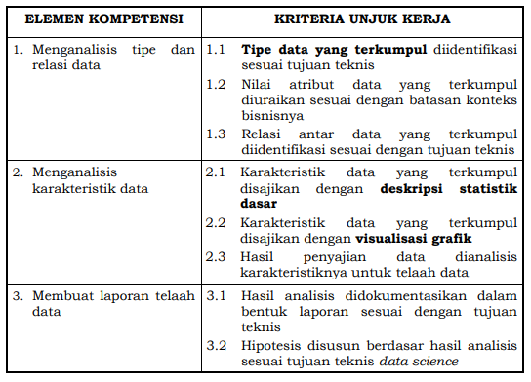
Unit Kompetensi Menelaah Data
Kode Unit : J. 62DMI00.005.1
Judul Unit : Menelaah Data
DTS 2023
#Jadijagoandigital

Slide 5
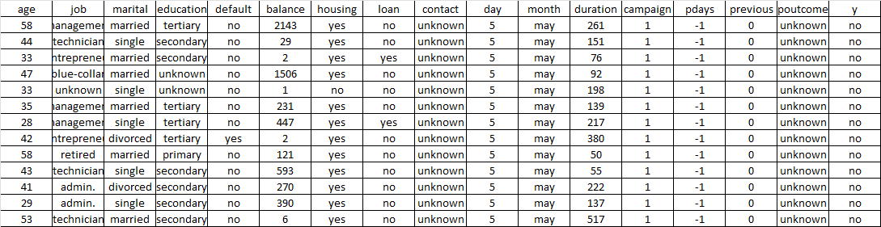
Contoh Himpunan Data input
Contoh Input Data dari Tujuan Teknis Klasifikasi
Baris : objek
Kolom : fitur (variabel, atribut)
Bank Marketing Data Set (jumlah sampel = 45.211)
Sumber: UCI Machine Learning Repository UCI Machine Learning Repository: Bank Marketing Data Set
DTS 2023
#Jadijagoandigital

Slide 6
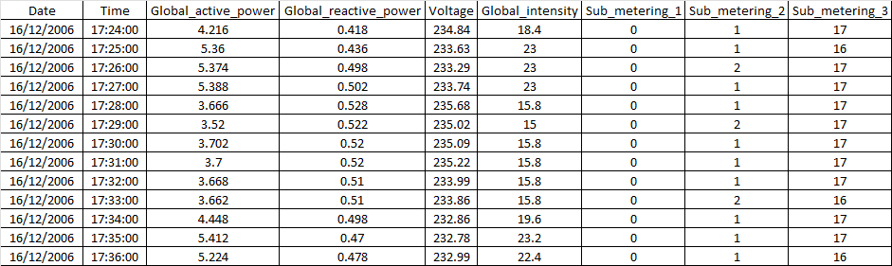
Contoh Himpunan Data input
Contoh Input Data dari Tujuan Teknis Regresi
Individual household electric power consumption Data Set (jumlah sampel = 1.048.576)
Sumber data: https://archive.ics.uci.edu/ml/datasets/Individual+household+electric+power+consumption
DTS 2023
#Jadijagoandigital

Slide 7
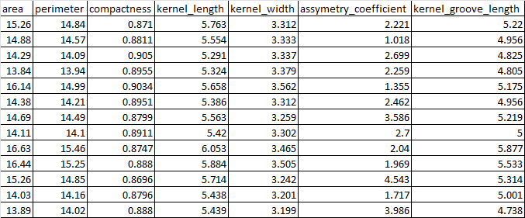
Contoh Himpunan Data input
Contoh Input Data dari Tujuan Teknis Clustering
seeds Data Set
Sumber data: UCI Machine Learning Repository https://archive.ics.uci.edu/ml/datasets/seeds
DTS 2023
#Jadijagoandigital

Slide 8
Proses Penelaahan Data
A. Mengidentifikasi Tipe Data Sebuah fitur
Ukuran pemusatan data
Ukuran variabilitas data
Menelaah Data
B. Statistik Deskriptif
Ukuran relasi variabel
Sebaran data
C. Visualisasi Data
DTS 2023
#Jadijagoandigital

Slide 9
A. Mengidentifikasi Tipe Data sebuah Fitur
Tipe Data sebuah fitur:
Skala pengukuran sebuah fitur dikelompokkan kedalam nominal, ordinal, interval, dan rasio (Stanley Smith Stevens, 1940).
Tujuan pengelompokan skala pengukuran fitur adalah untuk:
        Menjelaskan karakteristik sebuah fitur
        Menetapkan analisis statistik yang tempat untuk fitur tersebut.
DTS 2023
#Jadijagoandigital

Slide 10
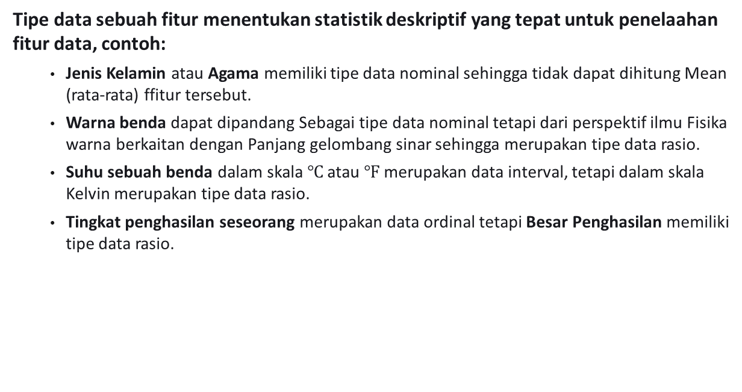
Pentingnya Identifikasi Tipe Data sebuah Fitur
DTS 2023
#Jadijagoandigital

Slide 11
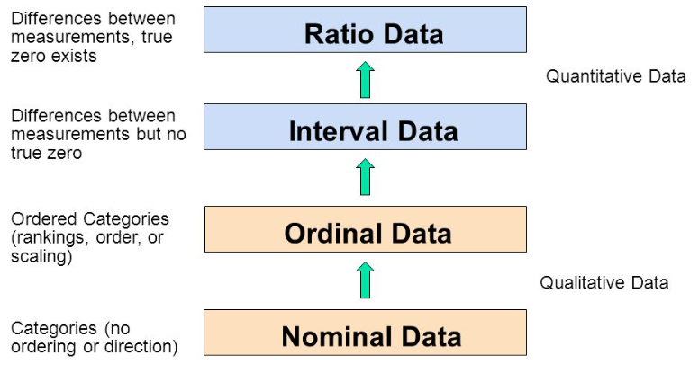
Tipe Data Fitur (Skala Pengukuran)
DTS 2023
#Jadijagoandigital

Slide 12
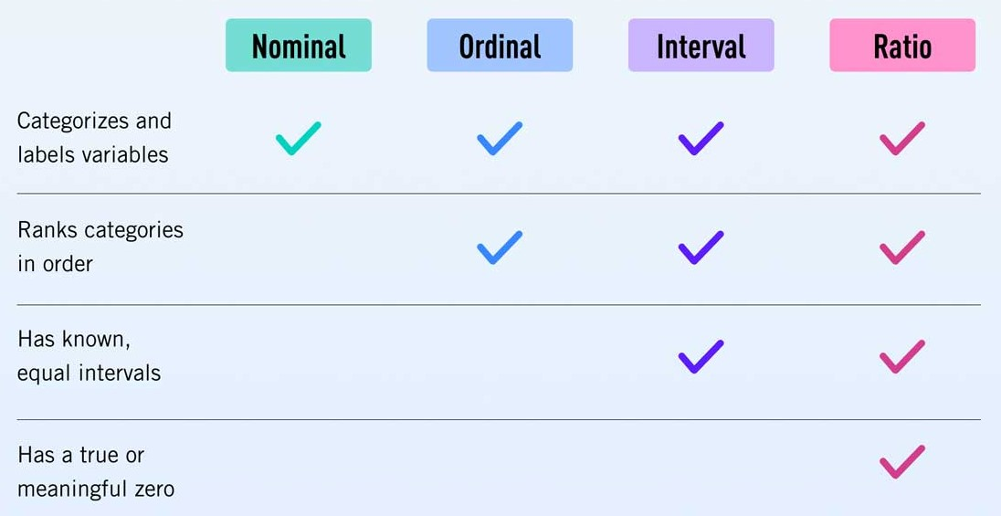
Tipe Data Fitur (Skala Pengukuran)
DTS 2023
#Jadijagoandigital

Slide 13
Tipe Data Fitur (Skala Pengukuran)
Type Data | Karakteristik | Contoh Fitur
Nominal | Tidak ada urutan dari kategori. | Jenis kelamin, Golongan darah, Kode Pos, Kategori tempat tinggal, Agama/ Kepercayaan,
Ordinal | Kategori memiliki urutan tetapi jarak antar data tidak bermakna. | Nilai mata kuliah, Status Sosial-Ekonomi, Tingkat pendidikan, Tingkat kepuasan terhadap layanan, Kategori waktu dalam sehari,Tingkat persetujuan, Skala Likert.
Interval | Memiliki urutan, jarak antardua nilai bermakna, tetapi tidak memiliki nilai “nol” (nilai terkecil). | Suhu, Tahun, Skor test IQ, Waktu, Umur
Ratio | Memiliki semua karakteristik data interval dan memiliki nilai “nol”. | Tinggi objek, Panjang benda, Berat objek,
DTS 2023
#Jadijagoandigital

Slide 14
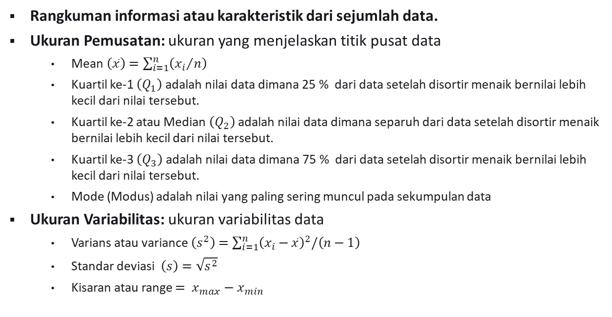
B. Statistik Deskriptif
DTS 2023
#Jadijagoandigital

Slide 15
Statistik Deskriptif
Jenis data | Ukuran Pemusatan | Ukuran Penyebaran | Ukuran Keeratan dua Variabel | Sebaran Data
Nominal | Modus | -- | -- | Frekwensi nilai, Proporsi
Ordinal | Median, Modus | -- | -- | Frekwensi nilai, Proporsi
Interval | Mean, Median, Mode | Variance, Kuartil, Persentil, Range | Koefisien Korelasi | Frekwensi interval nilai
Ratio | Mean, Median, Mode | Variance, Kuartil, Persentil, Range | Koefisien Korelasi | Frekwensi interval nilai
DTS 2023
#Jadijagoandigital

Slide 16
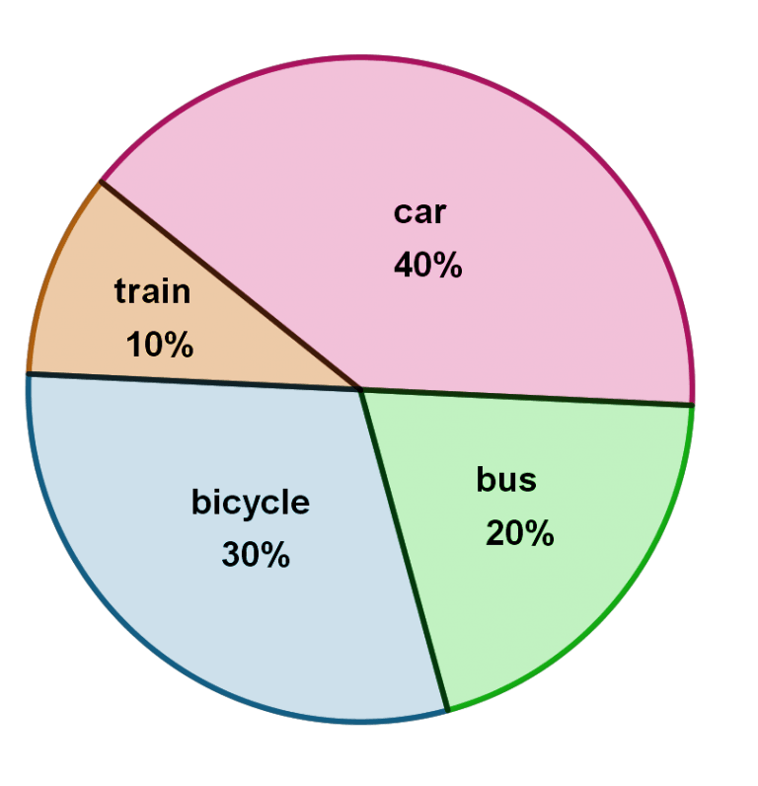
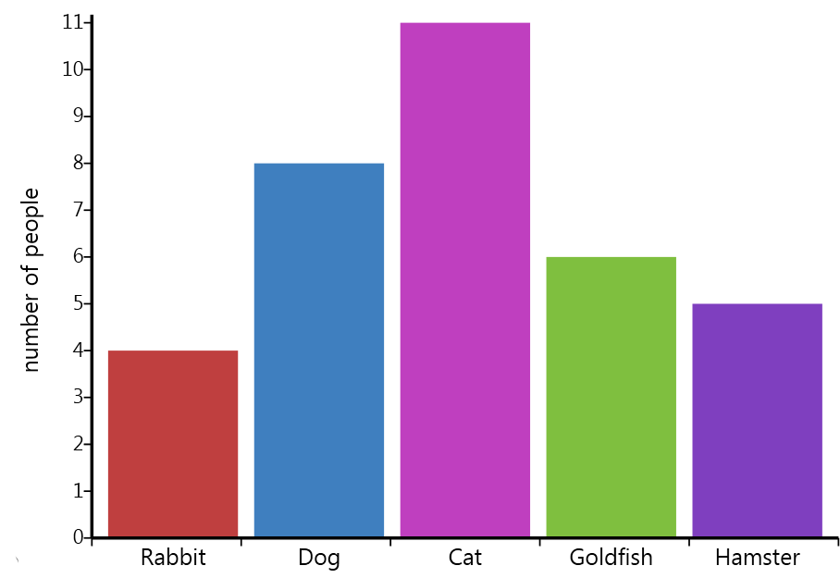
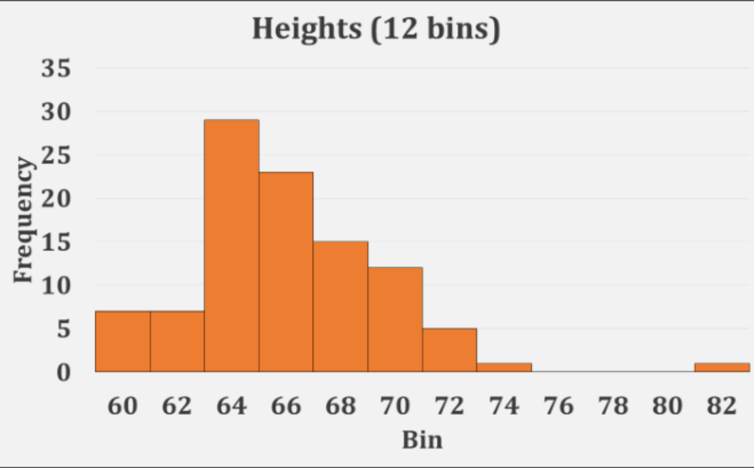
C. Visualisasi Data Menggunakan Grafik
Diagram Univariat
Contoh Pie Chart:
Pengguna Mode Transportasi di DKI Jakarta,
1 Agustus 2023
Contoh Bar Chart:
Sebaran Pemilik Hewan di Kota Bogor,
1 Agustus 2023
Contoh Histogram:
Sebaran Usia Mahasiswa Univ. XYZ,
1 Agustus 2023
Tipe data: Nominal, Ordinal
Tipe data: Nominal, Ordinal
Tipe data: Interval, Rasio
#Jadijagoandigital
DTS 2023

Slide 17
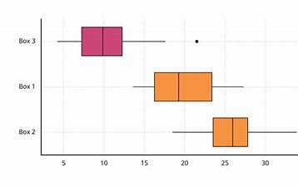
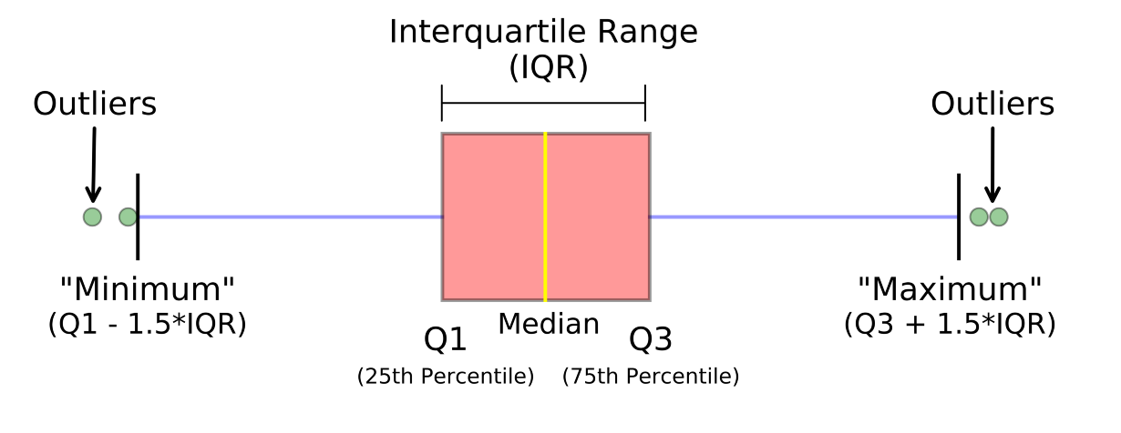
Visualisasi Data Menggunakan Grafik
Diagram Bi/Multivariat
Contoh Box Plot 1 Fitur:
Contoh Box Plot 3 Fitur:
Tipe data: Interval, Rasio
DTS 2023

Slide 18
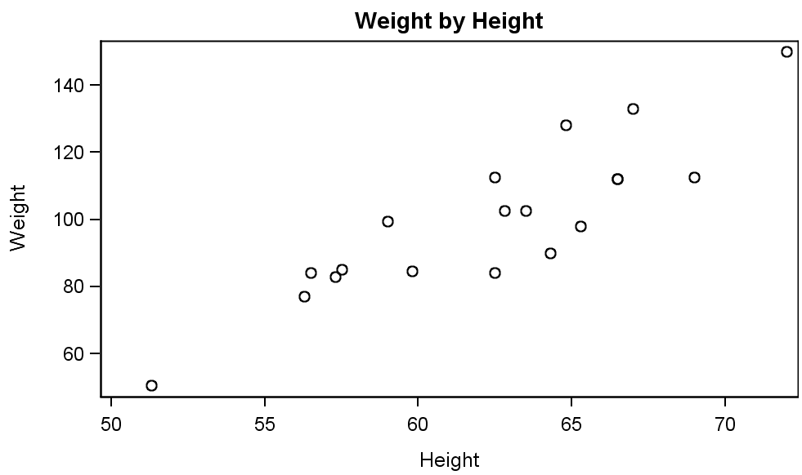
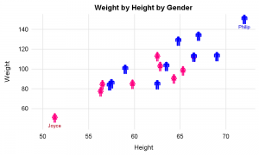
Visualisasi Data Menggunakan Grafik
Diagram Bi/Multivariat
Contoh Scatter Plot:
Sebaran Tinggi Badan dan Berat Badan dari
Sampel Mahasiswa Univ. XYZ,
1 Agustus 2023
Contoh Scatter Plot:
Sebaran Tinggi dan Berat Badan
per Jenis Kelamin dari Sampel
Mahasiswa Univ. XYZ,
1 Agustus 2023
Tipe data: Interval, Rasio
Tipe data: Interval, Rasio
DTS 2023

Slide 19
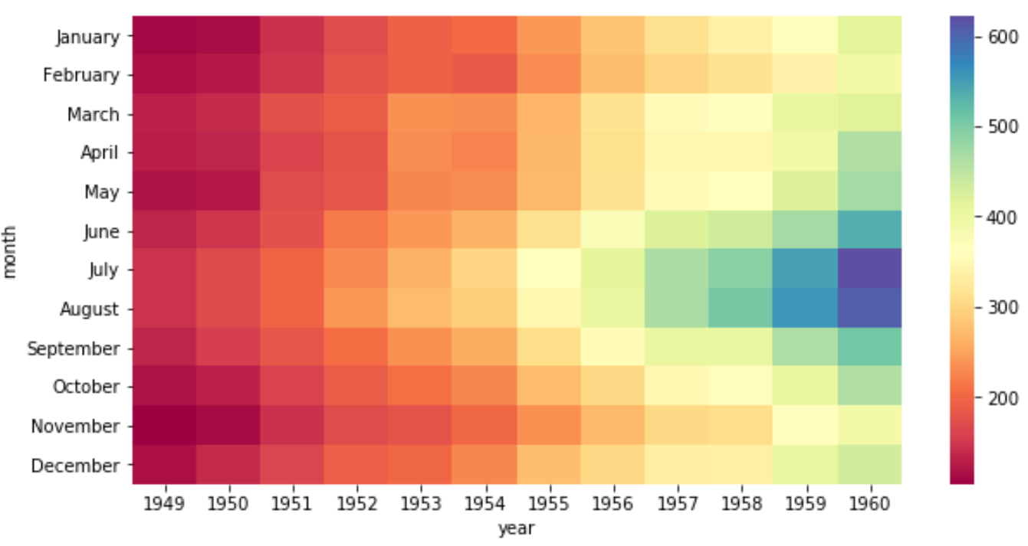
Visualisasi Data Menggunakan Grafik
Diagram Bi/Multivariat
Contoh Heatmap
Sebaran Suhu Udara di Kota X
1949-1960
Tipe data: Interval, Rasio
DTS 2023

Slide 20
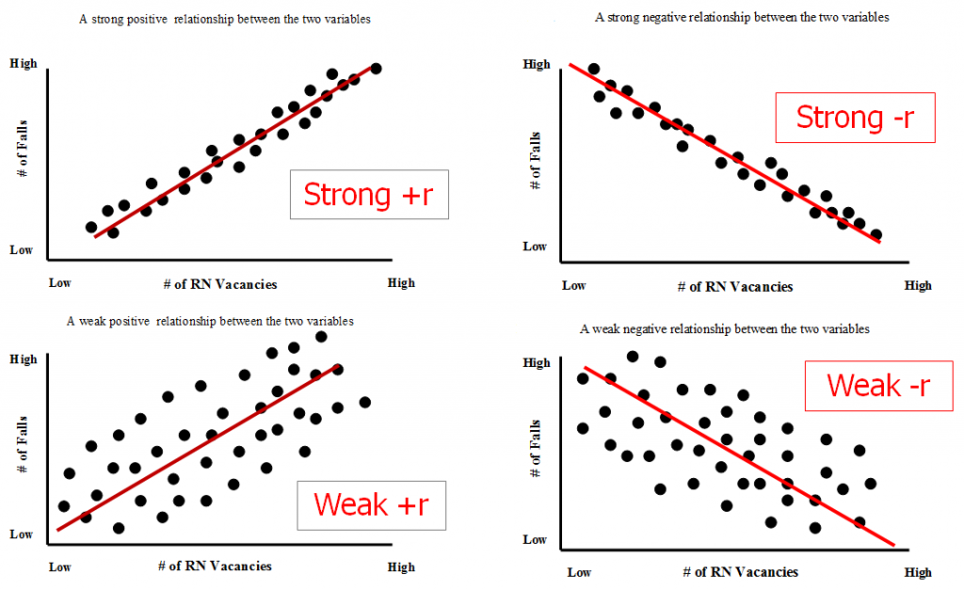
Visualisasi Data Menggunakan Grafik
Diagram Bi/Multivariat
Contoh Scatter Plot dan Koefisien Korelasi
Tipe data: Interval, Rasio
DTS 2023

Slide 21
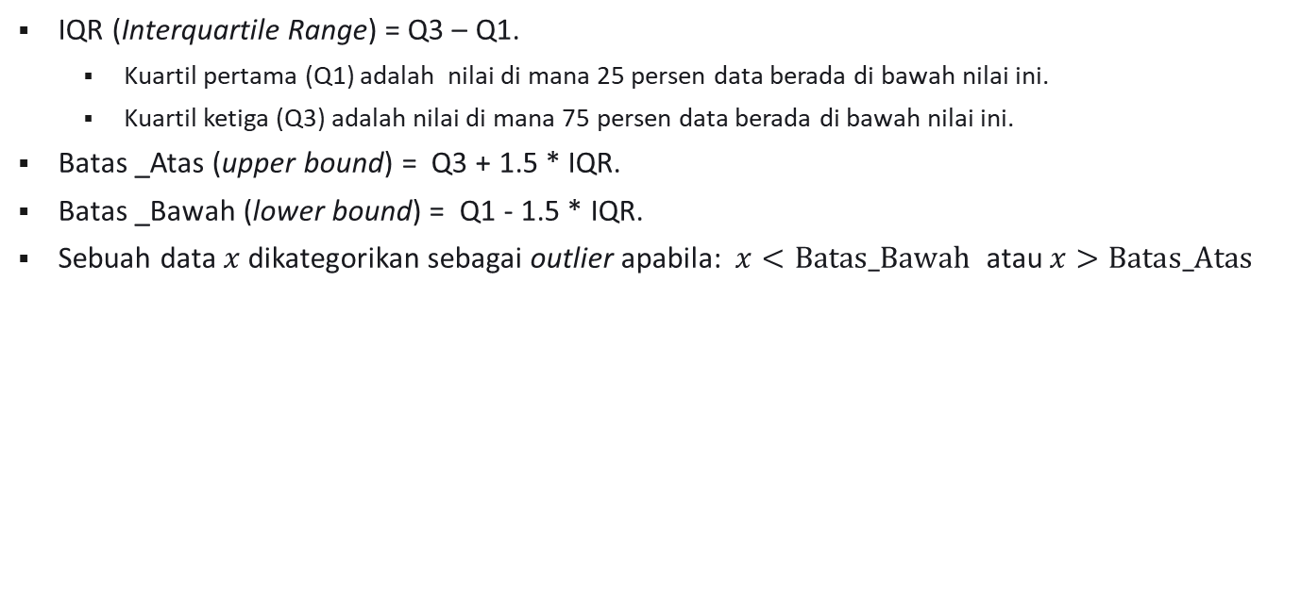
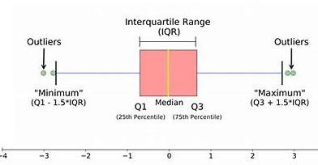
Mendeteksi Outlier: Menggunakan IQR Sebuah Fitur
DTS 2023

Slide 22
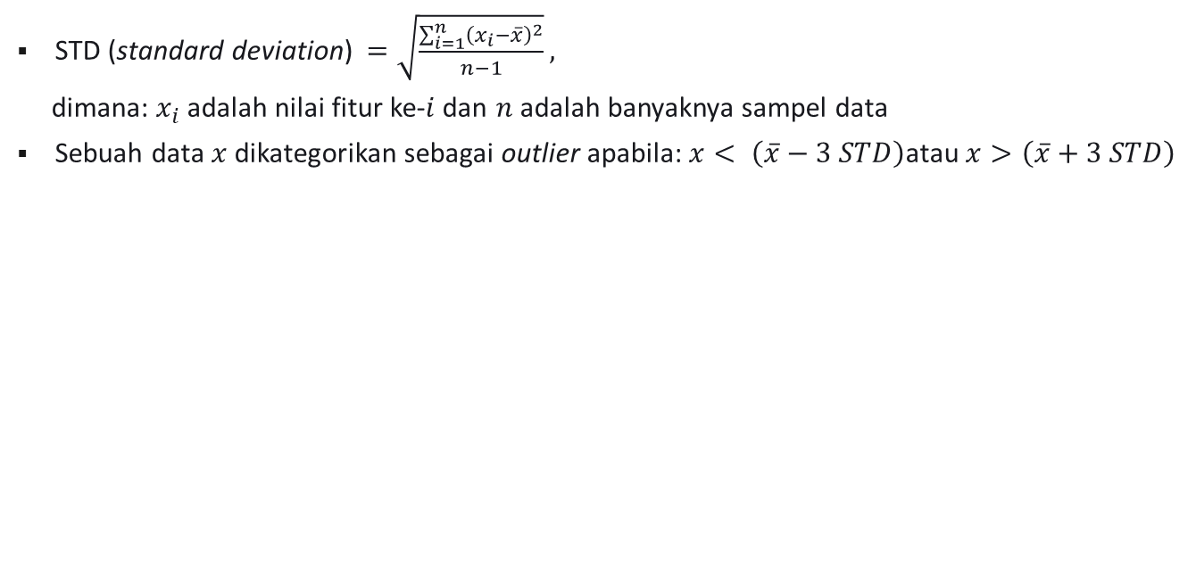
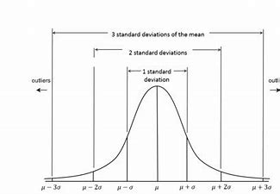
Mendeteksi Outlier: Menggunakan STD Sebuah Fitur
DTS 2023

Slide 23
Rangkuman
Unit Kompetensi menelaah data berhubungan dengan
Peserta mampu menentukan tipe dan relasi data, menganalisis karakteristik data, dan membuat laporan penelaahan data.
Peserta dapat menganalisis karakteristik fitur data berdasarkan statistik deskriptif dan visualisasi data.
DTS 2023
#Jadijagoandigital

Slide 24
Latihan Praktek: Menentukan Tipe Data Fitur
Diberikan sebuah dataset melalui WAG peserta pelatihan.
Tentukan fitur data mana saja yang memiliki tipe data: nominal, ordinal, interval, dan rasio.
DTS 2023
#Jadijagoandigital

Slide 25
Latihan Praktek: Analisis Statistik Deskriptif Fitur Data
Diberikan sebuah dataset melalui WAG peserta pelatihan.
Tentukan fitur data mana saja yang memiliki tipe data: nominal, ordinal, interval, dan rasio.
Untuk setiap fitur data, hitunglah statistik deskriptif yang sesuai yaitu:
        Ukuran pemusatan
        Ukuran variabilitas
DTS 2023
#Jadijagoandigital

Slide 26
Latihan Praktek: Visualisasi Fitur Data
Diberikan sebuah dataset melalui WAG peserta pelatihan.
Buatlah Pie Chart untuk fitur yang sesuai dan berikan interpretasi terhadap Pie Chart yang telah dibuat.
Buatlah Bar Chart untuk fitur yang sesuai dan berikan interpretasi terhadap Bar Chart yang telah dibuat.
Buatlah Histogram untuk fitur yang sesuai dan berikan interpretasi terhadap Histogram yang telah dibuat.
Buatlah Scatter Plot untuk fitur yang sesuai dan berikan interpretasi terhadap Scatter Plot yang telah dibuat.
DTS 2023
#Jadijagoandigital

Slide 27
Referensi
Dokumen silabus VSGA Associate Data Analyst, Kementerian Komunikasi dan Informatika, 2023
Standard Kompetensi Kerja Nasional Indonesia No 299 Tahun 2020 Bidang Keahlian Artificial Intelligence sub bidang Data science: https://skkni.kemnaker.go.id/tentang-skkni/dokumen
Standard Kompetensi Kerja Nasional Indonesia No 282 Tahun 2016 Bidang Software Development sub bidang Pemrograman : https://skkni.kemnaker.go.id/tentang-skkni/dokumen
Joel Grus, “Data Science from Scratch: First Principles with Python”, 2nd Edition, O’Reilly 2019
J.62DMI00.004.1, unit Kompetensi Mengumpulkan Data
https://github.com/kevinadhiguna/dqlab-career-track
DTS 2023
DTS 2023
#Jadijagoandigital

Slide 28
Tools yang Digunakan
RapidMiner Studio Educational 09.10.011
DTS 2023
#Jadijagoandigital

Slide 29
Team Teaching
DTS 2023
#Jadijagoandigital

Slide 30

Terima Kasih
#Jadijagoandigital

